Slide 1







习题第3章
第三章
三重积分的计算
机动 目录 上页 下页 返回 结束

Slide 2

二、三重积分的计算
1. 利用直角坐标计算三重积分
先假设连续函数
并将它看作某物体
的密度函数 ,
通过计算该物体的质量引出下列各计算
方法:
方法1 . 投影法 (“先一后二”)
方法2 . 截面法 (“先二后一”)
方法3 . 三次积分法
最后, 推广到一般可积函数的积分计算.
机动 目录 上页 下页 返回 结束

Slide 3
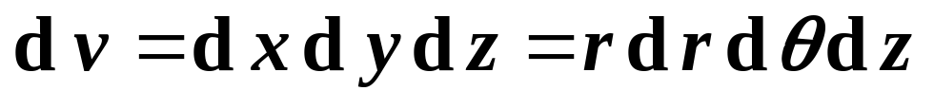


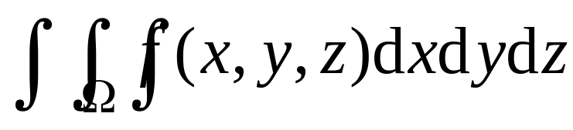



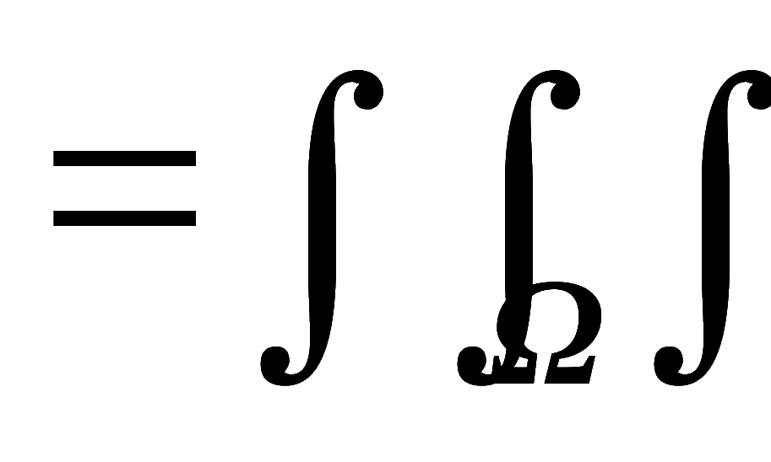

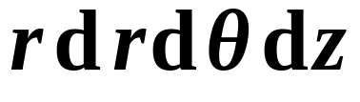






如图所示, 在柱面坐标系中体积元素为
因此
适用范围:
1) 积分域表面用柱面坐标表示时方程简单 ;
2) 被积函数用柱面坐标表示时变量互相分离.
机动 目录 上页 下页 返回 结束

Slide 4

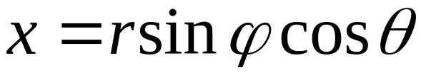
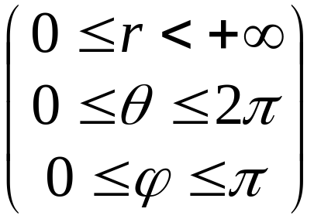



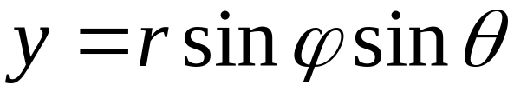




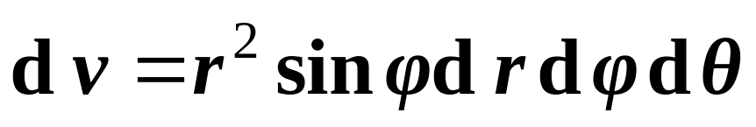

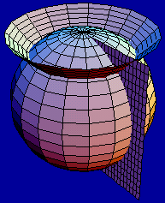

3. 利用球坐标计算三重积分
直角坐标与球面坐标的关系
体积元素为
机动 目录 上页 下页 返回 结束

Slide 5
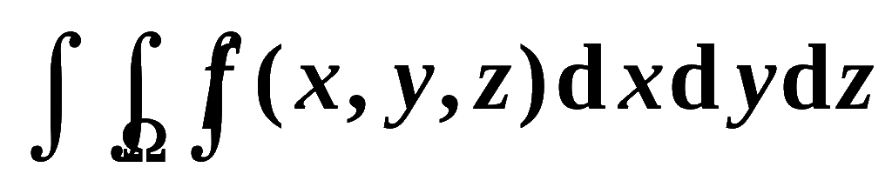
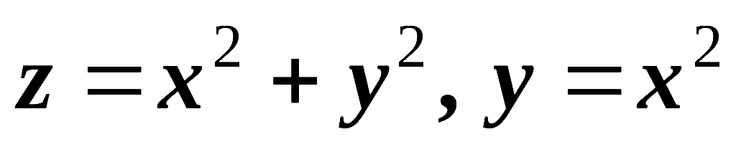
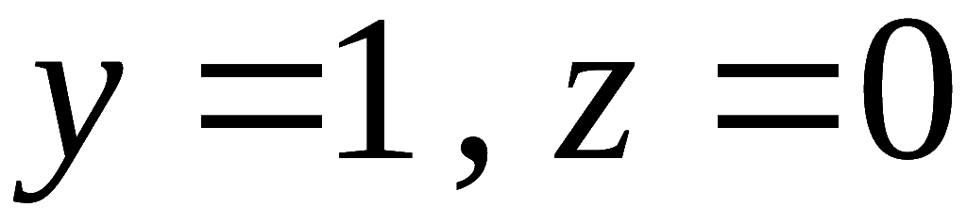

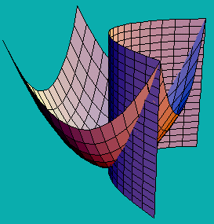
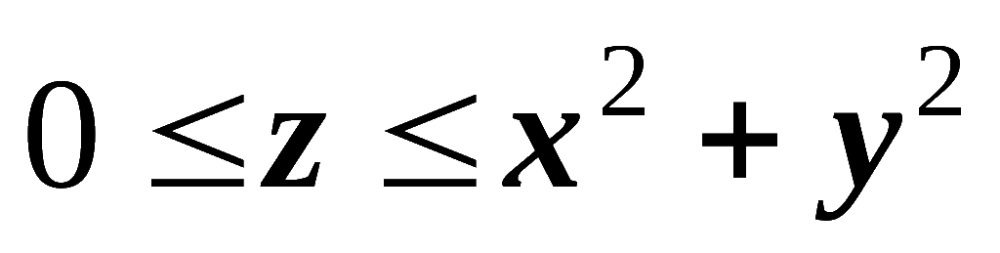

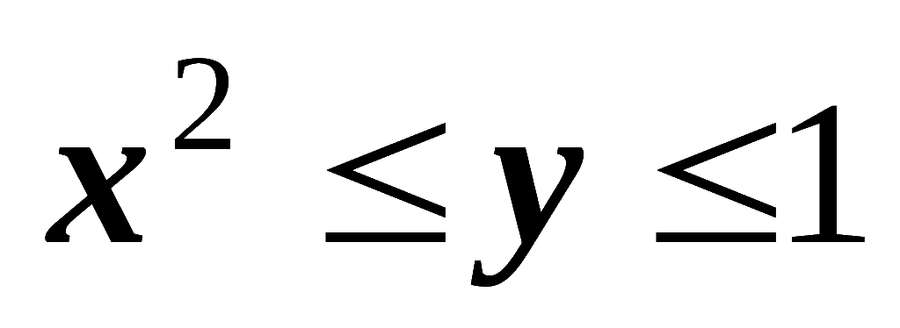

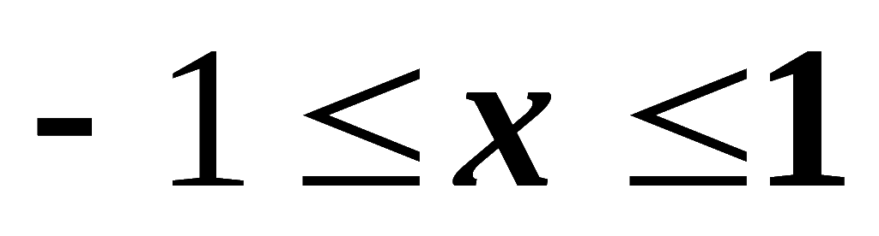

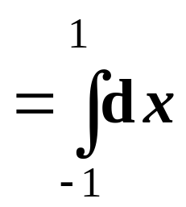
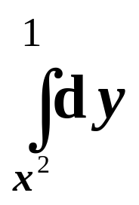
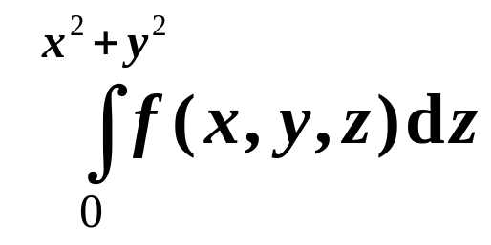
例1. 把积分
化为三次积分,
其中Ω由曲面
及平面
所围成的闭区域 .
解: 积分域为
原式
机动 目录 上页 下页 返回 结束

Slide 6
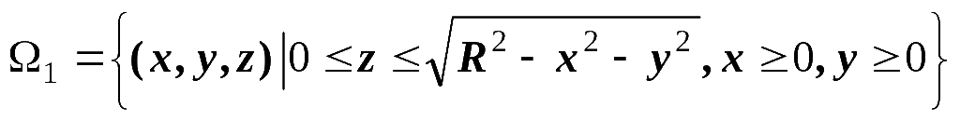
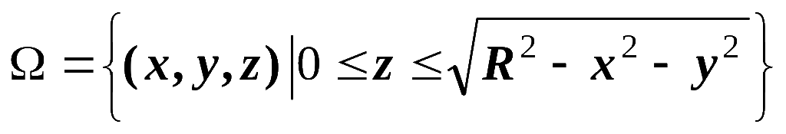
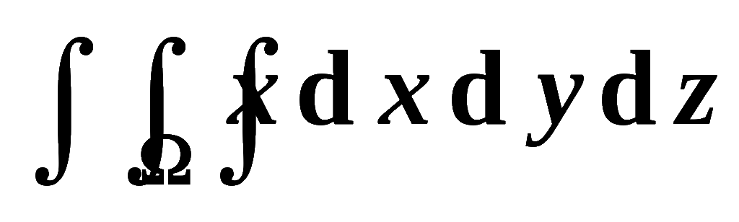
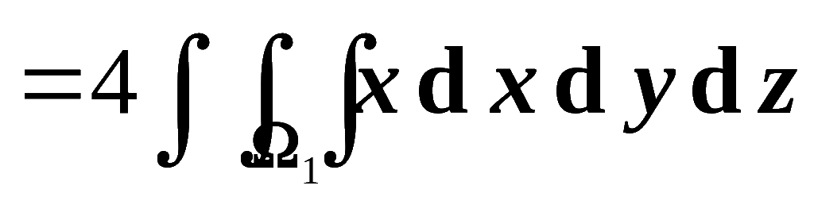
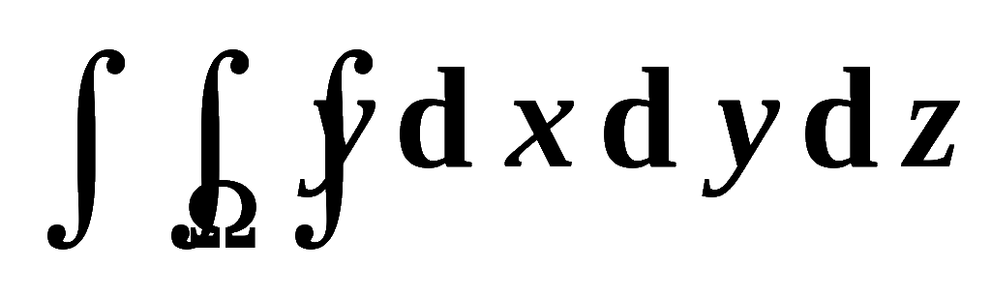
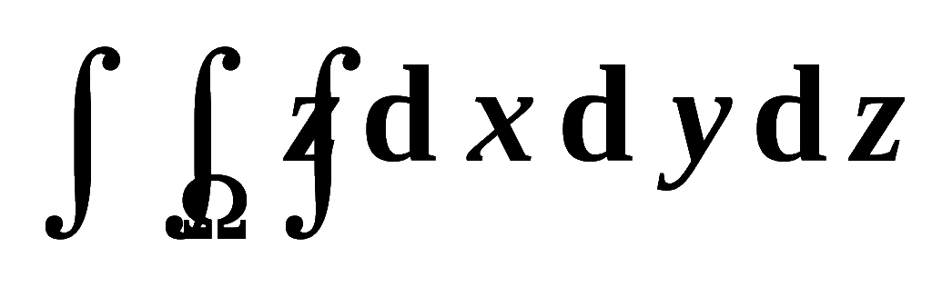
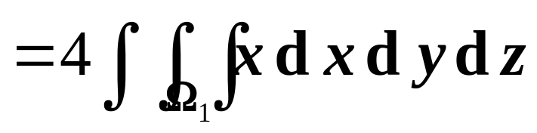
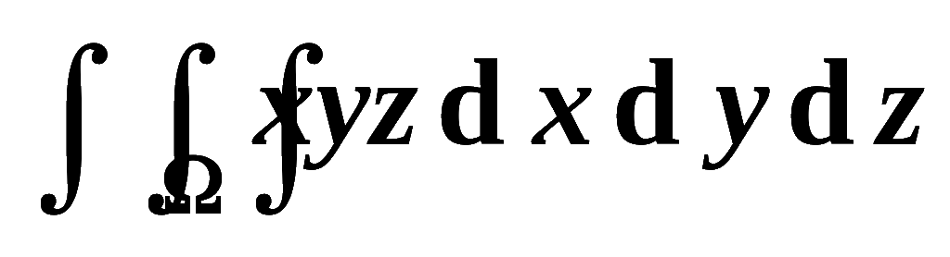
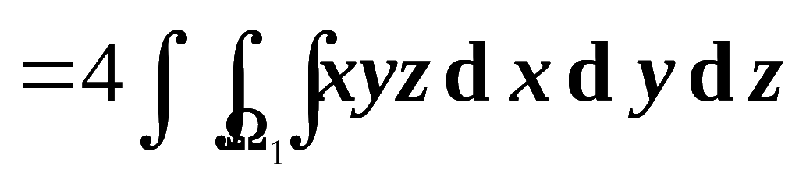
例2.
则正确的是
(A)
(B)
(C)
(D)
答：选 (C)
机动 目录 上页 下页 返回 结束

Slide 7
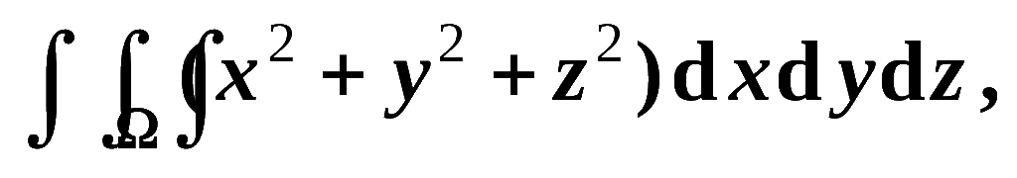
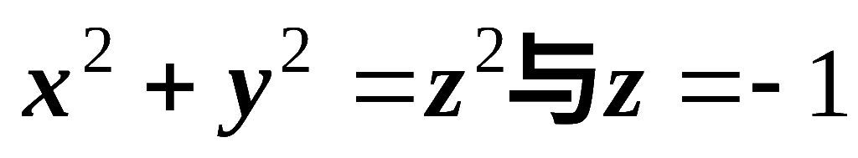
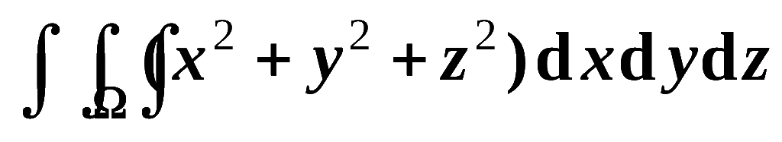
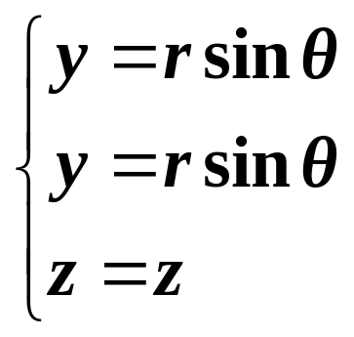
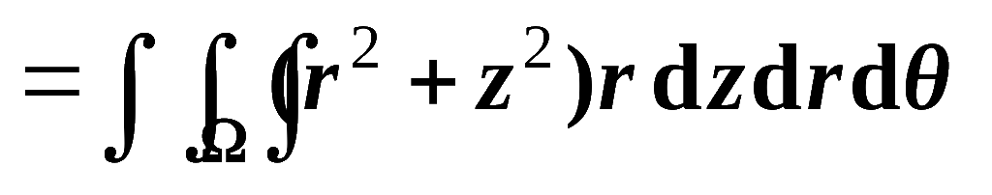
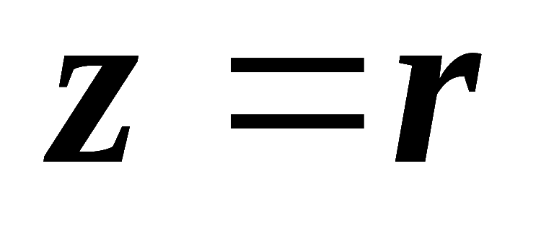
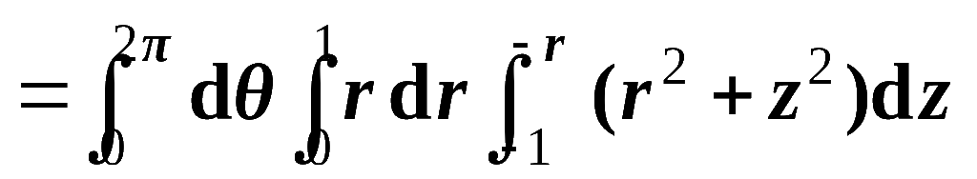
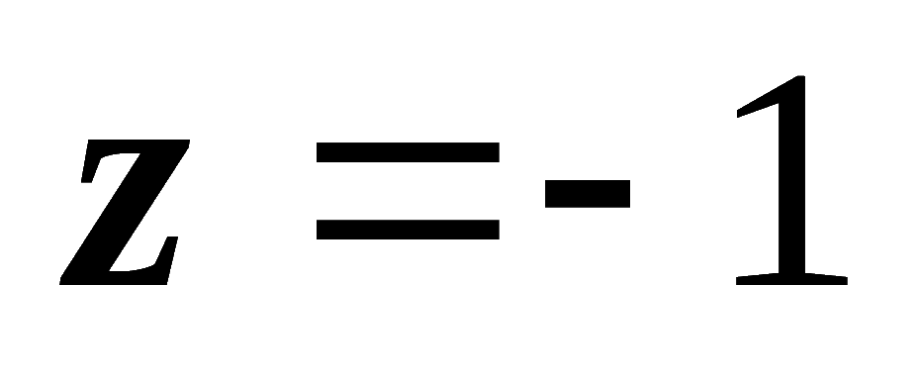
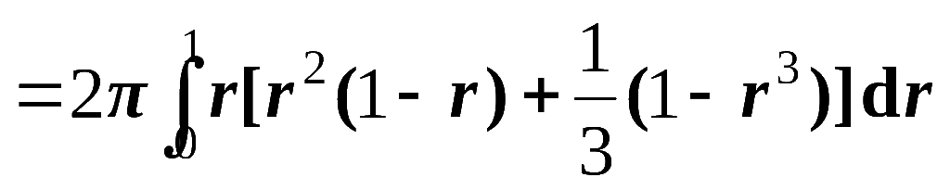
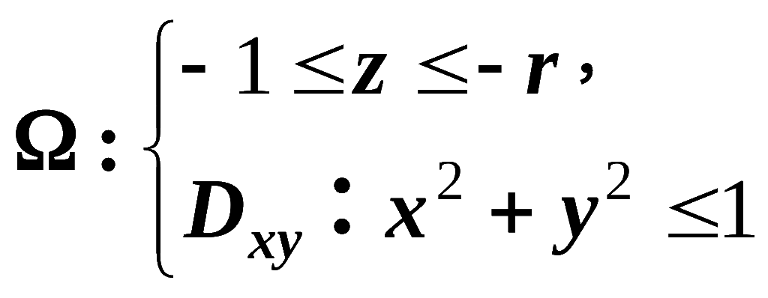
例3 .计算积分
其中Ω是由
所围成的.
解：
机动 目录 上页 下页 返回 结束

Slide 8
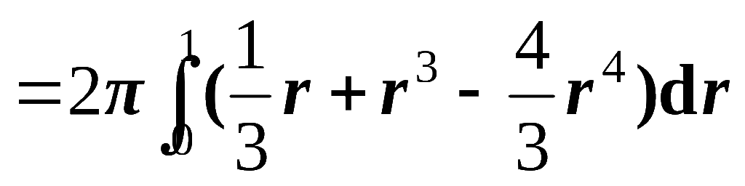
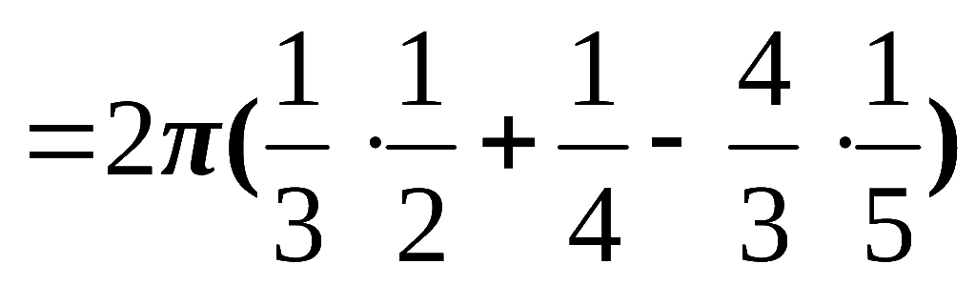
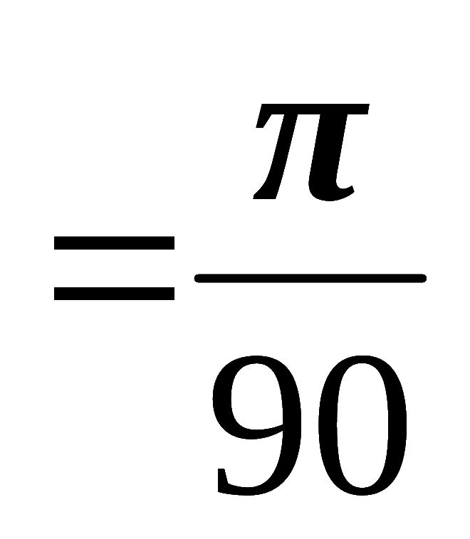
机动 目录 上页 下页 返回 结束

Slide 9
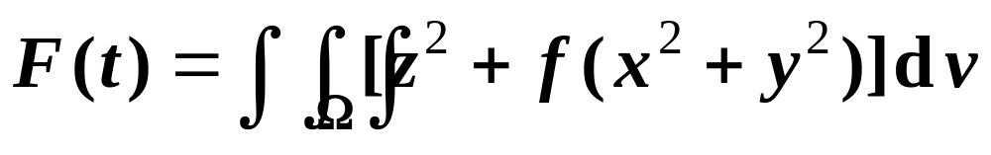
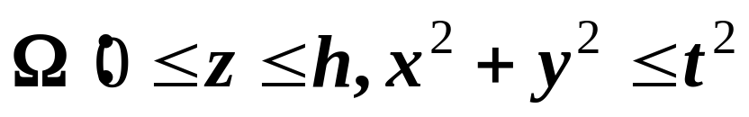
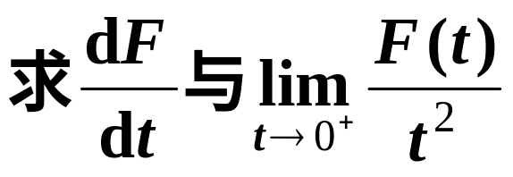
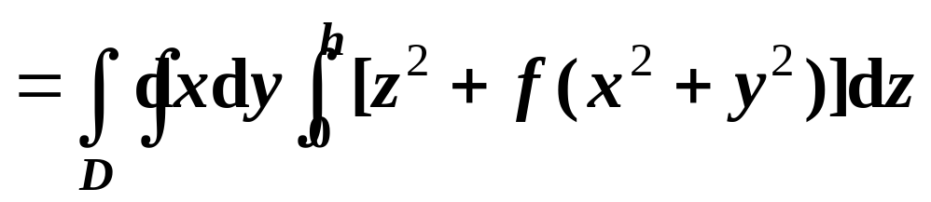


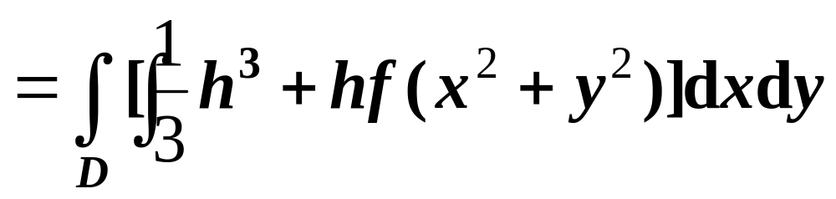
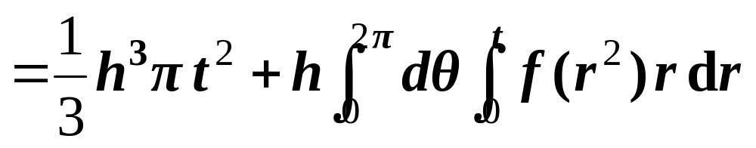
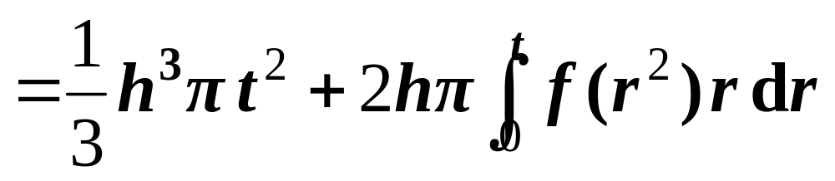
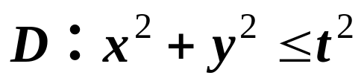
例4.
设f (u) 连续
其中
解
机动 目录 上页 下页 返回 结束

Slide 10
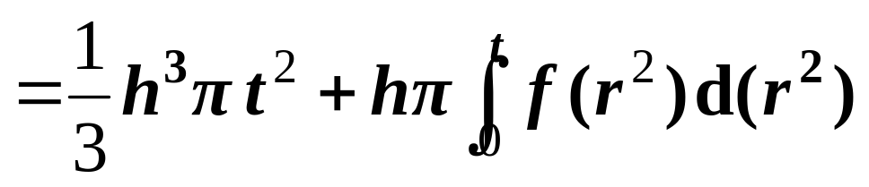








机动 目录 上页 下页 返回 结束

Slide 11













例5 .计算积分
其中Ω是两个球
( R > 0 )的公共部分.
解法1: 由于被积函数缺 x , y ,
用“先二后一”法
机动 目录 上页 下页 返回 结束

Slide 12


















机动 目录 上页 下页 返回 结束

Slide 13

















解法2: 用球面坐标变换
机动 目录 上页 下页 返回 结束

Slide 14













机动 目录 上页 下页 返回 结束

Slide 15











机动 目录 上页 下页 返回 结束

Slide 16












例5. 计算三重积分
用“先二后一 ”
与 所围成的闭区域
解:
机动 目录 上页 下页 返回 结束

Slide 17












例6.
其中
利用洛必达法
解: 在球坐标系下
机动 目录 上页 下页 返回 结束

Slide 18











例7
计算
解: 在球坐标系下
机动 目录 上页 下页 返回 结束

Slide 19






机动 目录 上页 下页 返回 结束

Slide 20



机动 目录 上页 下页 返回 结束

Slide 21












例8 计算三重积分
其中Ω是由
oxy平面上曲线
绕 x 轴旋转而成的曲面与平面
所围成的闭区域 .
解：旋转曲面
用柱面坐标变换
边界曲面
投影区域
机动 目录 上页 下页 返回 结束

Slide 22













机动 目录 上页 下页 返回 结束

Slide 23













例9.求曲面
所围立体的体积.
解: 由曲面方程可知, 立体位于oxy 面上部,
且关于0xz
0yz面对称, 并与0xy面相切,
故在球面坐标系下所围立体
利用对称性, 所求立体体积为
机动 目录 上页 下页 返回 结束

Slide 24













例10. 计算
其中 Ω 由
所围成.
分析：若用“先二后一”, 则有
计算较繁!
采用“先一后二”较好.
机动 目录 上页 下页 返回 结束
Notes:
(L.P301例3)

Slide 25












机动 目录 上页 下页 返回 结束

Slide 26





机动 目录 上页 下页 返回 结束

Slide 27












例11. 计算
其中
解:
利用对称性
机动 目录 上页 下页 返回 结束

Slide 28






机动 目录 上页 下页 返回 结束

Slide 29











例12.
设函数 f (x) 连续且恒大于零,
其中
(1) 讨论 F( t ) 在区间 ( 0, +∞) 内的单调性;
(2) 证明 t > 0 时,
(03考研)
机动 目录 上页 下页 返回 结束

Slide 30




解: (1) 因为
两边对 t 求导, 得
机动 目录 上页 下页 返回 结束

Slide 31










(2) 证明
即证
即
机动 目录 上页 下页 返回 结束

Slide 32










即证
因为
故有
因此 t > 0 时,
机动 目录 上页 下页 返回 结束

